Slide 1
地区補助金について
2020年9月12日
地区補助金プロジェクト委員会 委員 坪井 尚也

Slide 2
地区補助金は、地域社会と海外において、幅広いさまざまな人道的・教育的活動を支援するものです。クラブが実施する社会奉仕活動や国際奉仕活動が該当しますが、一定の条件があります。
P２３ 地区補助金（DG）の概要

Slide 3
P23 地区補助金の概要
地区補助金の対象となる活動は、次の活動です。
● ロータリー財団 の使命にあてはまる活動
ロータリー財団 の使命は、ロータリアンが、健康状態を改善し、
教育への支援を高め、貧困を救済することを通じて、世界理解、
親善、平和を達成できるようにすることです。
● ロータリアンが積極的に関与する活動
地区補助金は、ロータリアンが柔軟性をもってプロジェクトに
活動出来る補助金で、地区財団活動資金(DDF)を通じて提供されます。

Slide 4
P23 クラブ参加資格
国際ロータリー第2790 地区では、以下のように2021-22 年度に使用する地区補助金要項を定めています。
地区補助金を申請出来るクラブは、次の要件を満たしていなければなりません。
● クラブの参加資格認定：覚書（MOU）を、プロジェクト実施年度のクラブ会長と会長エレクトが署名して地区に提出する。
●毎年最低１名の会員を、地区ロータリー財団委員会が開催
する「補助金管理セミナー」（2021年1月30日
三井ガーデンホテル千葉で開催）に出席させる。

Slide 5
ＭＯＵの提出について
うちのクラブは補助金の申請を行わないから
ＭＯＵは提出しないし、
１月の補助金管理セミナーにも出席しない。
↓
・財団奨学生の応募の要請が発生した
・他地区からグローバル補助金への参加要請
（クラブの資金だけで参加する場合でも）
↓
財団委員会による補講を受けなければならない

Slide 6
P2３ クラブ以外の参加資格 地区委員会及び、地区委員会が管理、掌握する委員会傘下のロータリアンが構成員であるグループも申請できます。この場合は地区委員会が申請者となります。 ロータリアンではないローターアクトクラブ（RAC）、インターアクトクラブ（IAC）が単クラブで申請する場合は、提唱クラブの申請とし、そのクラブ自体の申請とは別枠で扱います。補助金管理セミナーにはクラブのRAC、IACの担当者が別途に参加する事を求めます。 複数のRAC、IACが合同で、また、青少年交換、PYLA、米山奨学生、財団奨学生及びそれらの学友会などが申請する場合は管轄する地区委員会が申請者となります。 いずれの場合も申請者が参加資格を得ることが必要です。

Slide 7
P24 ■申請期日等 2021－22（２月配布 新資料用）
_{提案書相談時期} | _{相談期間2021年3月31日まで随時}
_{申請書提出期間} | _{2021年3月１日～3月31日締切り（当日消印有効）}
_{審査期間} | _{2021年4月１日～2021年4月14日}
_{交付時期} | _{※前年度の補助金の報告書をTRFが承認し} _{ロータリー財団より地区に補助金が振込まれ次第}
_{プロジェクト実施時期} | _{2021年7月20日～2022年3月31日}
_{最終報告書提出期日} | _{プロジェクト終了後１ヵ月以内 最終期限は2020年4月30日}

Slide 8
P2４ ■ 地区補助金の対象となる活動・対象とならない活動の具体例
第2790 地区ロータリー財団委員会では、地区補助金の対象となる活動と対象にならない活動について、具体例を以下のように定めています。
● クラブが毎年継続して活動しているものについては、
過去に申請され承認されたものは、その後概ね５年間に１回
申請することが出来ることとしています。
● ロータリアンのための費用は、不適格です。

Slide 9
P25 地区補助金の対象となる 活動・対象とならない活動の具体例①
●活動の中で必要と認められる飲食に関する費用は適格
↓
（予定）プロジェクトを遂行するのに必要な、講師や出演者に提供する
飲食の費用を補助金から支出する事は適格です
●人道的な活動で、本当に困っている人々を支援する活動は適格です。
●物品を贈呈する活動は、単に贈呈ではなく、ロータリアンが直接参加
するような活動であり、不特定多数の人々のために利用されるものは
適格ですが、当地区の考えは「ベンチや時計などを寄贈するだけの活動は好ましくない」
特定の人に贈る場合は不適格です。
●建物の新築と増築は不適格でしたが、認められるようになりました。
既存の建造物の改装・修理も認められます。

Slide 10
P25 地区補助金の対象となる 活動・対象とならない活動の具体例②
●地域社会のニーズが高い子供達の研究・学習・放課後のプログラム
支援事業も可能ですが、 補助金の対象にならない場合もあります
ので、事前に地区ロータリー財団委員会にご相談ください。
●地域の障害者や高齢者のための支援活動は適格です
（単なる娯楽的なものは不適格です）。
●主にロータリー以外の団体によって実施される活動に協賛して一緒
に活動したり物品等を寄贈したりする活動は、ロータリー財団(TRF)
の使命に関連している活動でロータリアンが積極的に参加するもの
については適格になりました。

Slide 11
P25 地区補助金の対象となる 活動・対象とならない活動の具体例③
●障害者をサポートして美術館等へ招待する活動は、障害者のチケット代
は適格です。
●史跡の標識やモニュメントに類したものは不適格です。
●プロジェクト実施のための傷害保険料は適格です。
●ロータリアンのための費用は、不適格です。
但し、一部適格になる部分があります。
●ホームページの作成費用は不適格です。

Slide 12
P25 地区補助金の対象となる 活動・対象とならない活動の具体例④
●単なる文化的な体験学習やイベントは不適格です。
●コンサートや単なる文化講演会は不適格です。
●お祭りや行事への協賛金、他団体が実施する活動への協賛金の
贈呈は、不適格です。
●海外で奉仕活動をする、またはプロジェクトの調査をするロータリアン
の旅費は第2790地区では不適格としています。

Slide 13
P25 ■申請書作成の留意点 ① 2021-22Ver
●地区補助金の申請には、別紙ロータリー財団地区補助金申請書（様式311）
と、同申請書のExcel ファイルの両方を提出します。
紙の書類にはプロジェクト実施年度のクラブ会長と会長エレクトが署名し、
補助金プロジェクト小委員会（Ｇ事務所から変更）に郵送して下さい。
Excelファイルの申請書はガバナー事務所ホームページの地区委員会
（http://www.rid2790.jp/2021/iinkai/ri_hozyokin.html）
からダウンロードし、奉仕プロジェクト委員会にメールで提出します。
（委員会名の変更に伴いURLが変更されます）
メールアドレスは「2790dgrants@gmail.com」です。

Slide 14
P25 ■申請書作成の留意点 ② 2021-22Ver
●プロジェクト名は、プロジェクトの内容を短い文章で表現してください。
●プロジェクトの説明については、地域社会のニーズが高いこと、
人道的に必要なものであること、本当に困っている人々のための
ものであるか等が十分理解されるように記述してください。
●ロータリアンの参加については、具体的に記述してください。
●予算は、地区補助金の対象となるものについて記載してください。
金額は日本円で記載してください。

Slide 15
■ ２０２0－２1年度から地区補助金の変更点
今年度に実施するコロナ対策事業については特別補助金を設けました。
（次年度は行わない予定です）

Slide 16
■活動の種類
８．活動の種類
申請するプロジェクトは、次のうちどの分野に該当しますか。
□地域社会の発展（一般） □保健（一般） □教育（一般）
□地域社会の発展（建物の修復） □保健（疾病） □教育（識字率の向上）
□地域社会の発展（災害復興） □保健（ボランティア奉仕）□教育（奨学金）
□地域社会の発展（ボランティア奉仕）□水（衛生） □教育（ボランティア奉仕）
□食料／農業（一般） □水（供給／確保） □管理運営費（最高3%で）
□食料／農業（ボランティア奉仕） □水（ボランティア奉仕） □臨時費（最高20%まで）
□ロータリーの交換活動

Slide 17
■ 地区補助金 2020-21年度地区補助金の用途
件数（人道的国際奉仕）
地域社会の発展（一般） | １０ | ２１％
地域社会の発展（建物の修復） | ２（１） | ４％
地域社会の発展（災害復興） | ２ | ４％
地域社会の発展（ボランティア奉仕） | ３ | ９％
保健（一般） | １（１） | ２％
保健（疾病） | ２（２） | ４％
水（衛生） | ２（２） | ４％
教育（一般） | １０（１） | １９％
教育（奨学金） | １ | ２％
教育（ボランティア奉仕） | １ | ２％
保健（Covid-19） | １３ | ２８％
合計 | ４６（７）

Slide 18
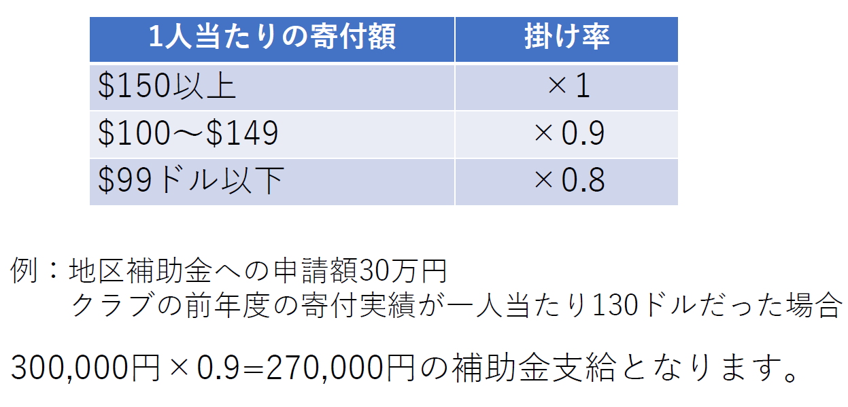
■ 地区補助金 配分の注意点

